Slide 1


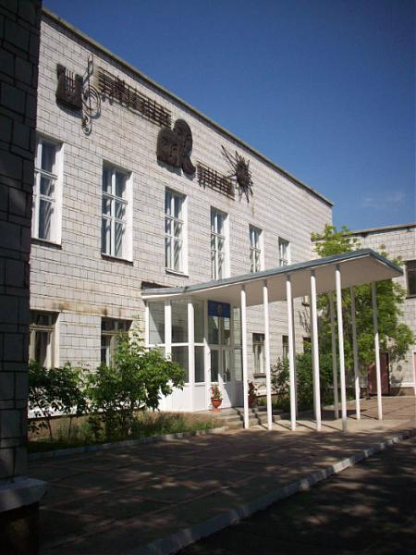

ГККП
«Детская музыкальная школа» при Отделе образования г.Степногорска

Slide 2


Учредитель Предприятия –
Акимат г.Степногорска
Орган государственного управления –
Отдел образования г.Степногорска
Цель предприятия –
начальное музыкальное образование

Slide 3

Филиалы школы
п.Заводской – 4 педагога, 42 учащихся
п.Шантобе – 5 педагогов, 50 учащихся
п.Бестобе- 2 педагога, 20 учащихся

Slide 4
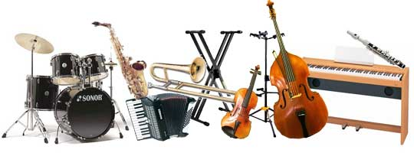
Отделения школы
-фортепианное отделение – 120 уч-ся;
-оркестровое отделение- 21 уч-ся;
-народное отделение-139 уч-ся;
-вокальное отделение-44 уч-ся
ВСЕГО:318 УЧАЩИХСЯ

Slide 5
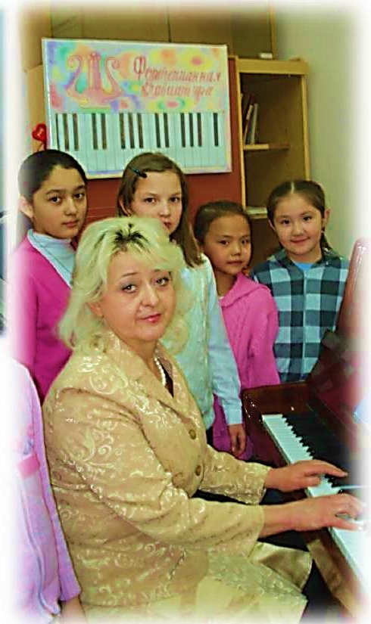
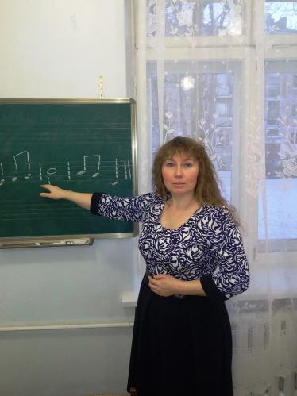
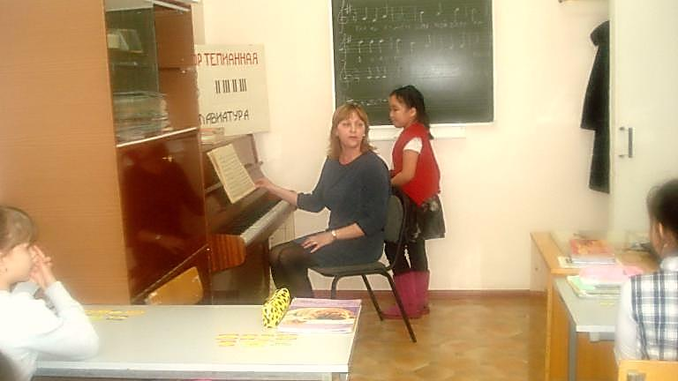

Урок музыкально-теоретических
дисциплин

Slide 6
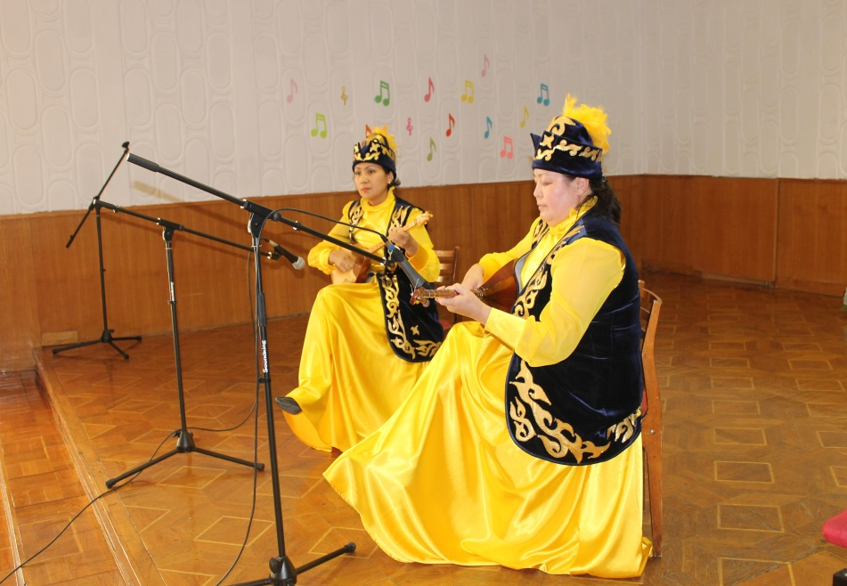
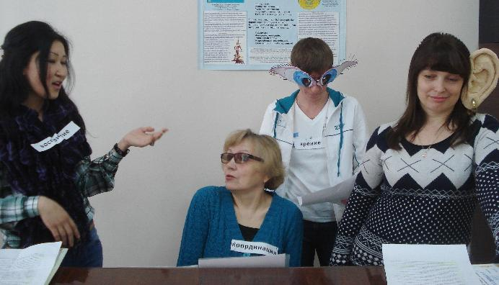
Педагогический состав –
32 преподавателя
Высшая категория – 5 педагогов
Первая категория – 13 педагогов
Вторая категория – 9 педагогов
Б\к-5

Slide 7
Выпускники, работающие в школе
Аднабаев Р.Н.- стаж работы 4 года
Петросова Н.Ф. – стаж работы 41 год
Мазавина Н.М.- стаж работы 35 лет
Рамут Е.В.- стаж работы 32 года
Бутырская М.В.- стаж работы 32 года
Вавилова К.М.-стаж работы 7 лет
Ершова О.С.- стаж работы 19 лет
Володина Э.Ю.- стаж работы 18 лет

Slide 8

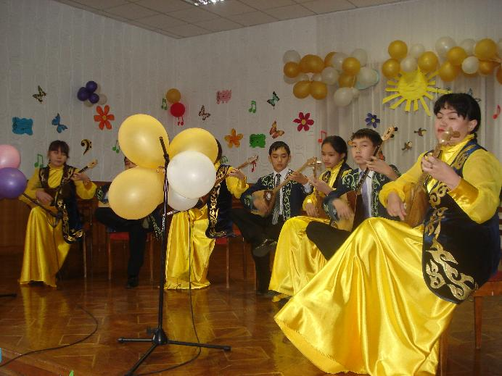
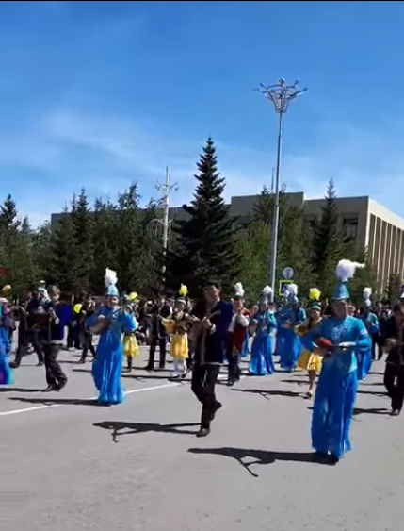
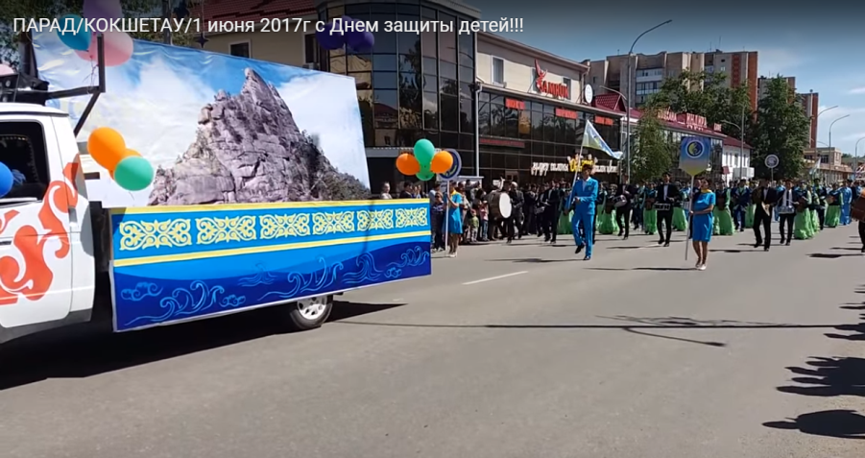

Оркестр казахских народных инструментов руководитель Аднабаев Р.Н.

Slide 9
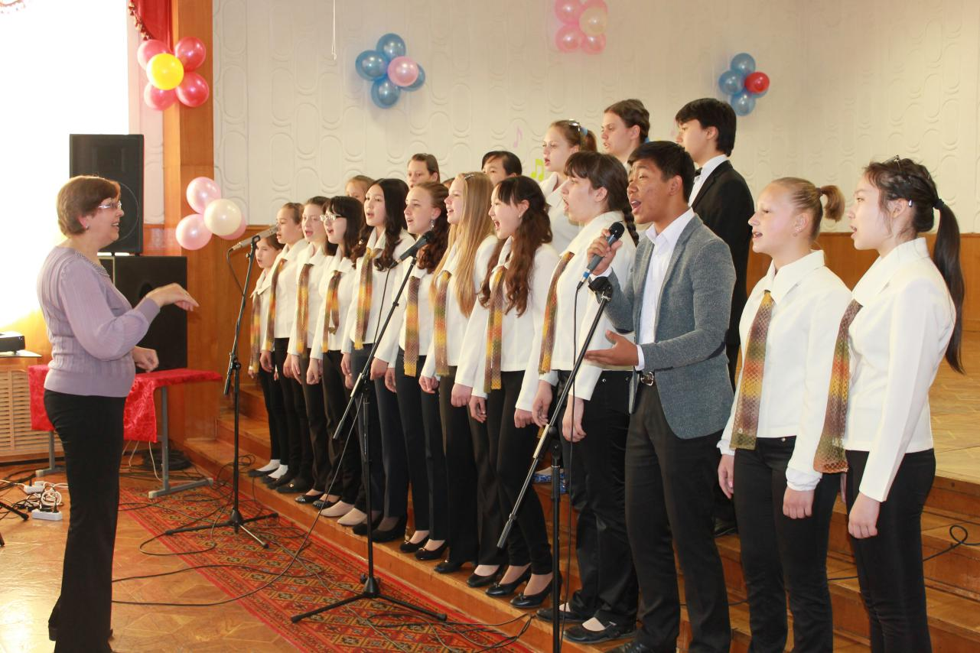

Старший хор ДМШ руководитель Моисеенко Л.М.

Slide 10
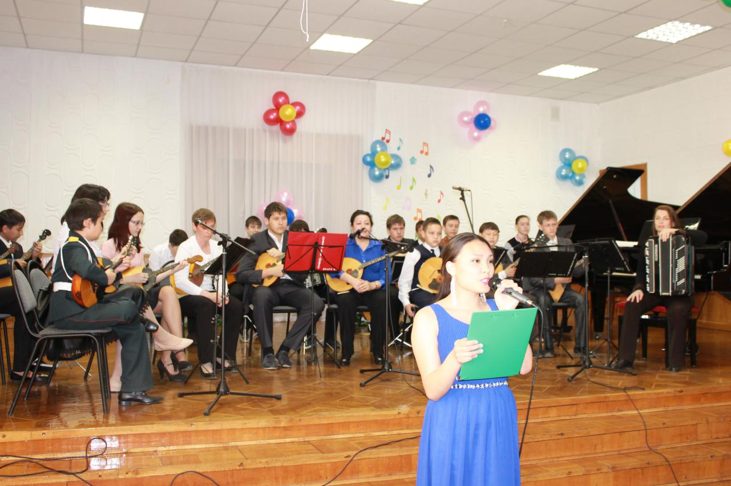
Оркестр русских народных инструментов руководитель Бутырская М.В.

Slide 11
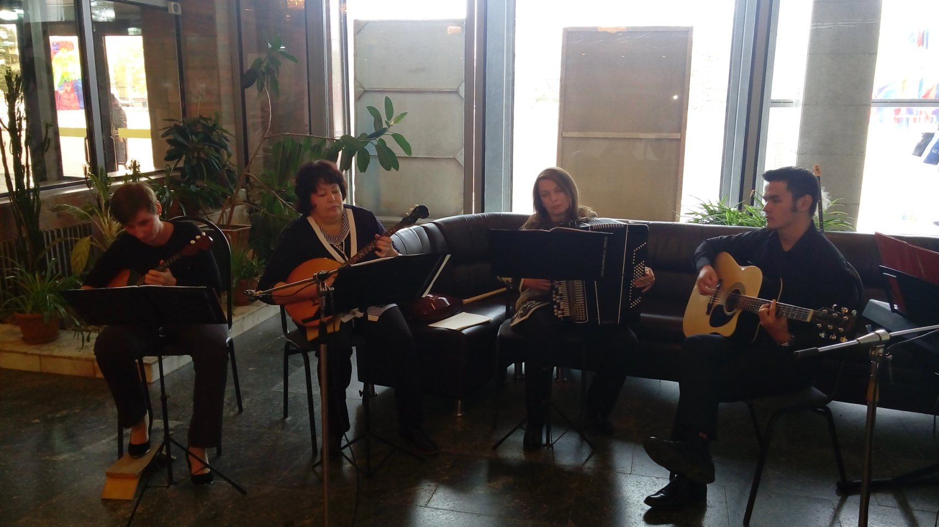
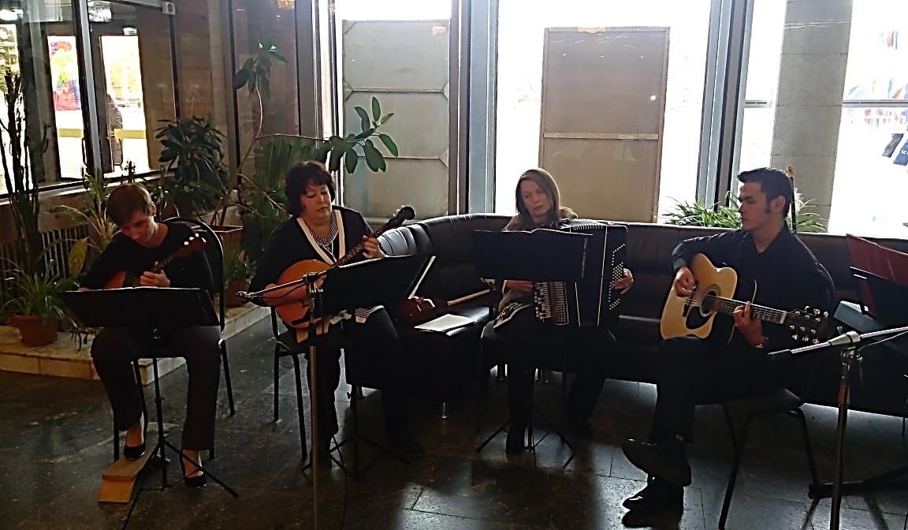
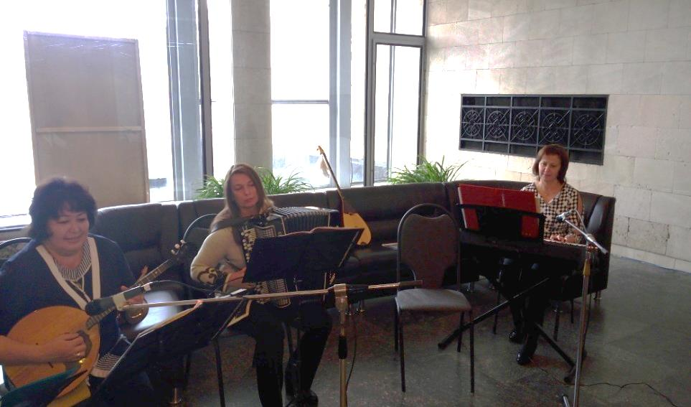
Ансамбль педагогов «Былина»

Slide 12
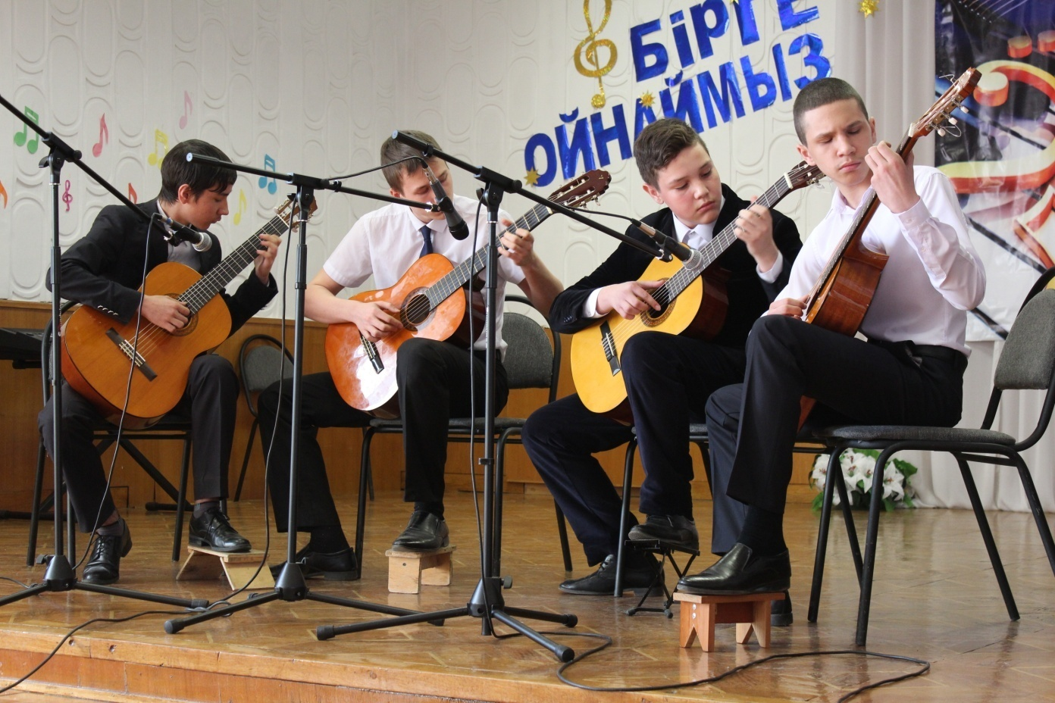
Ансамбль гитаристов руководитель Малахова А .В.

Slide 13
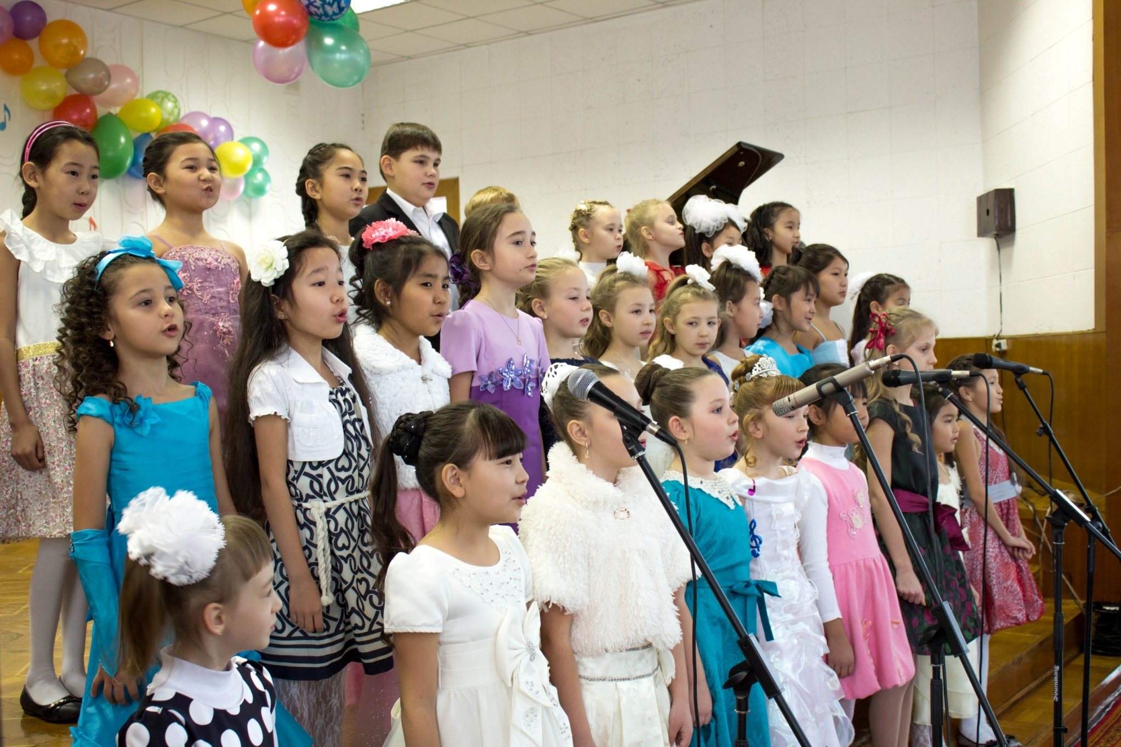
Младший хор
Руководитель Володина Э.Ю.

Slide 14
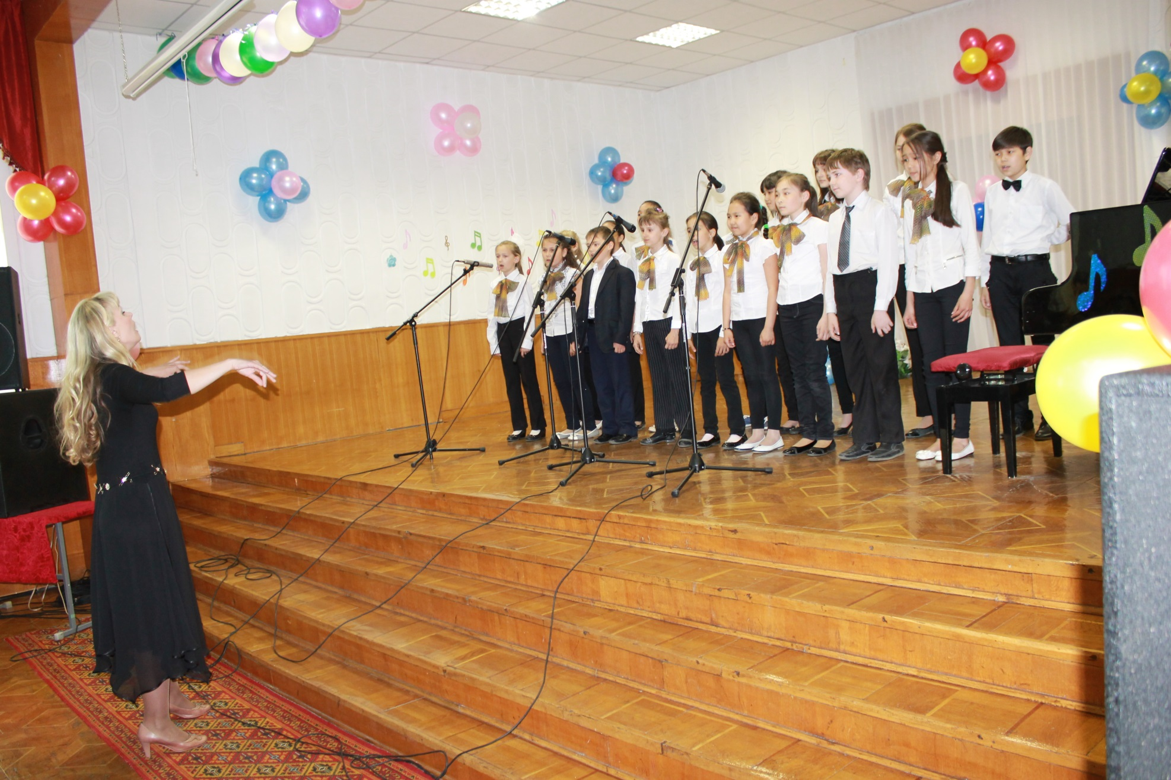
Средний хор руководитель Володина Э.Ю.

Slide 15
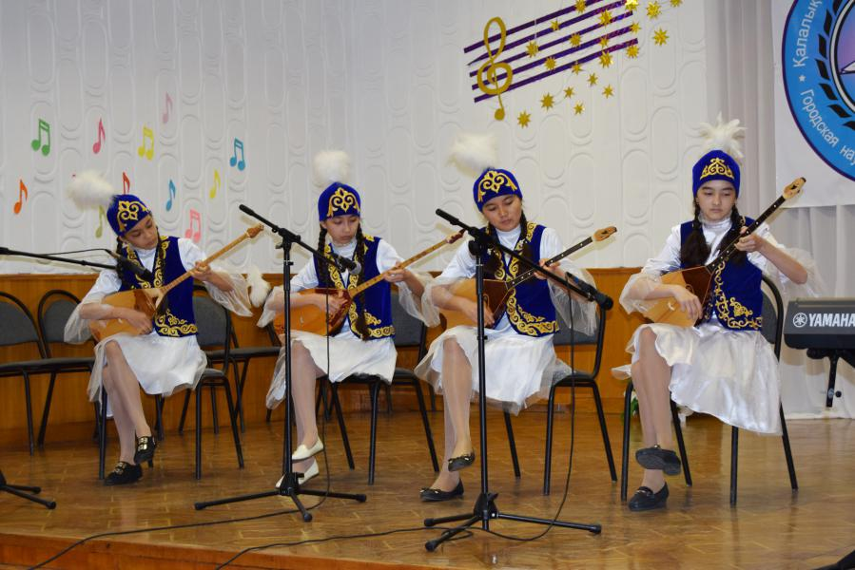
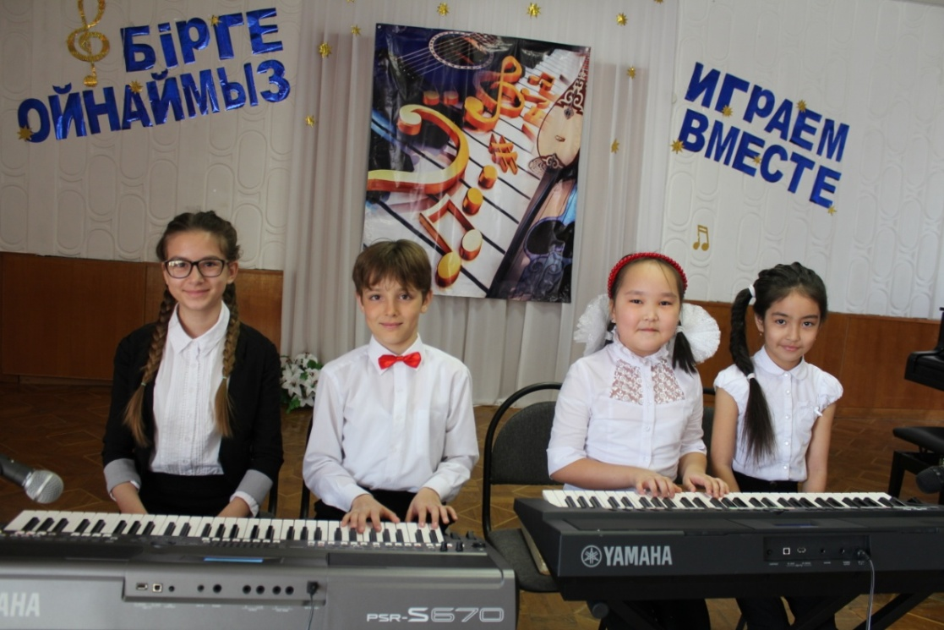

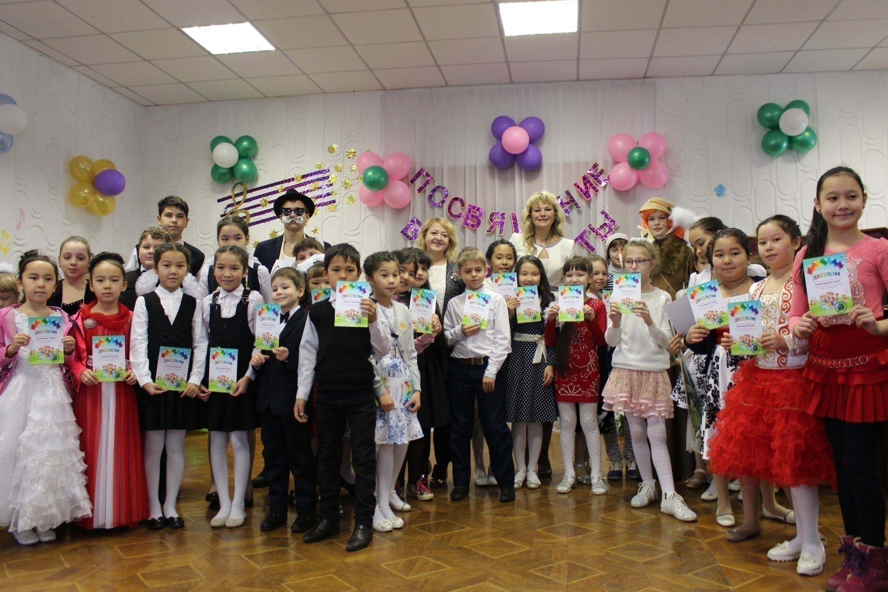
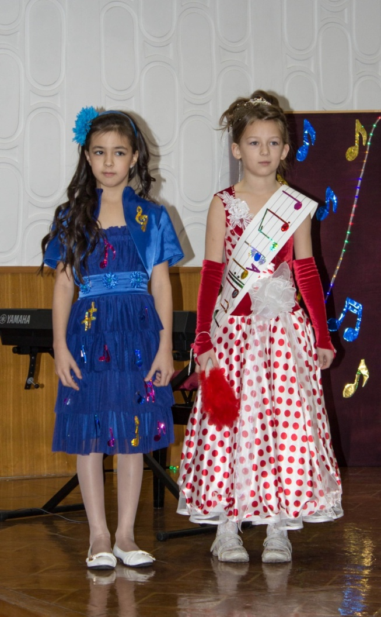
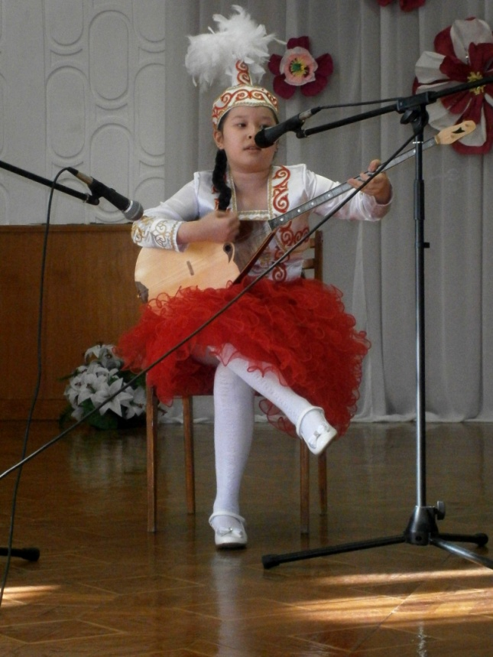
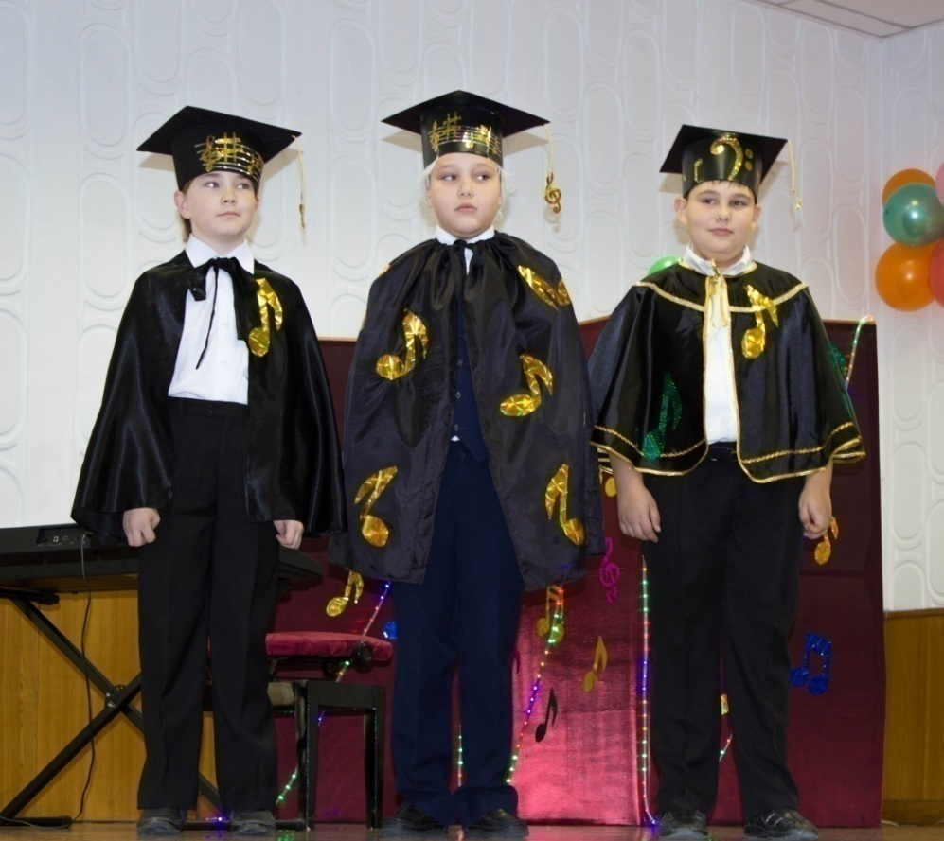


Достижения дмш

Slide 16

Конкурсы педагогического мастерства
Международные конкурсы – 10 лауреатов
Володина Э.Ю., Ершова О.С., Вавилова К.М.,
Дауленбаева Ш.Е., Малахова А.В., Бутырская М.В.,
Касенова П.С., Ковцур Е.Г., Симиляк Н.М., Питько И.Ф.
Республиканские конкурсы –2 лауреата
Володина Э.Ю., Вавилова К.М.
Областной конкурс – 2 лауреата
Володина Э.Ю., Малахова А.В.

Slide 17




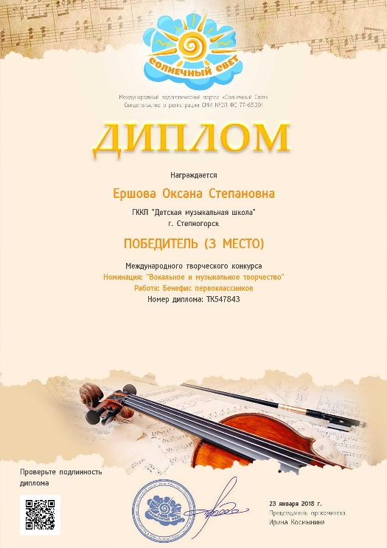
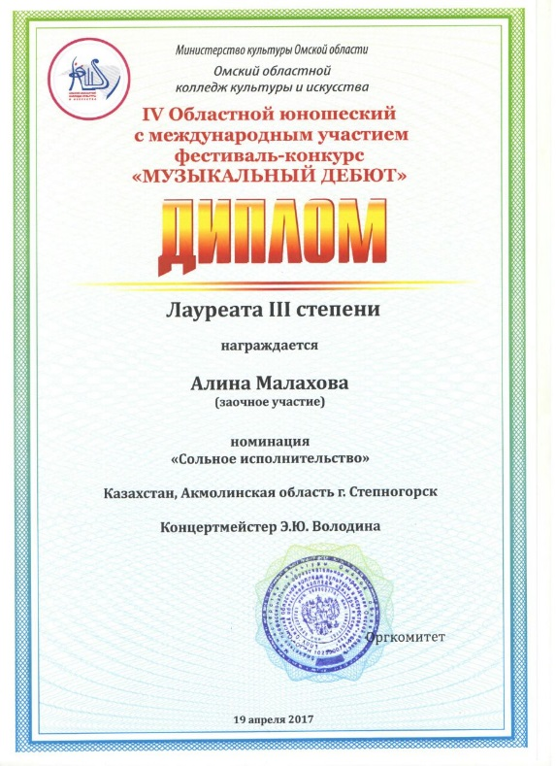
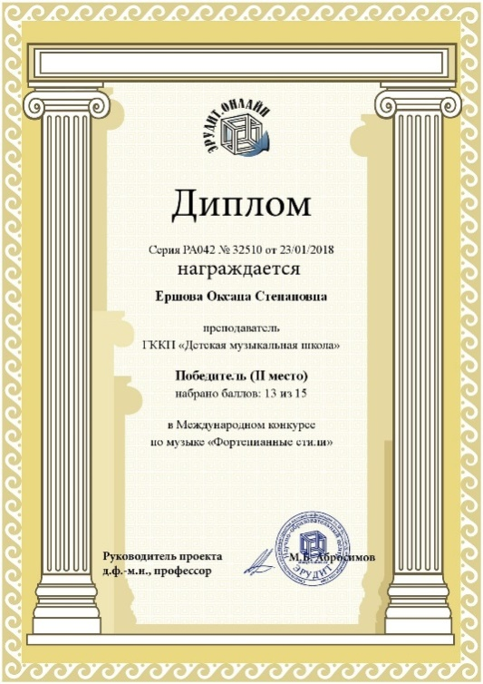
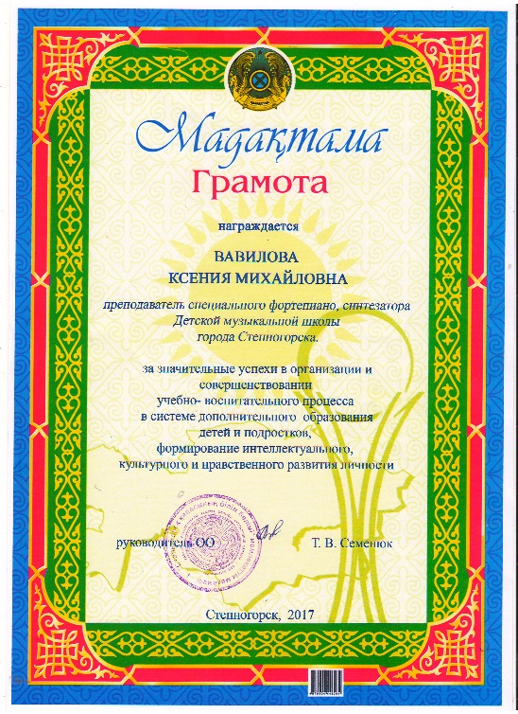

Slide 18

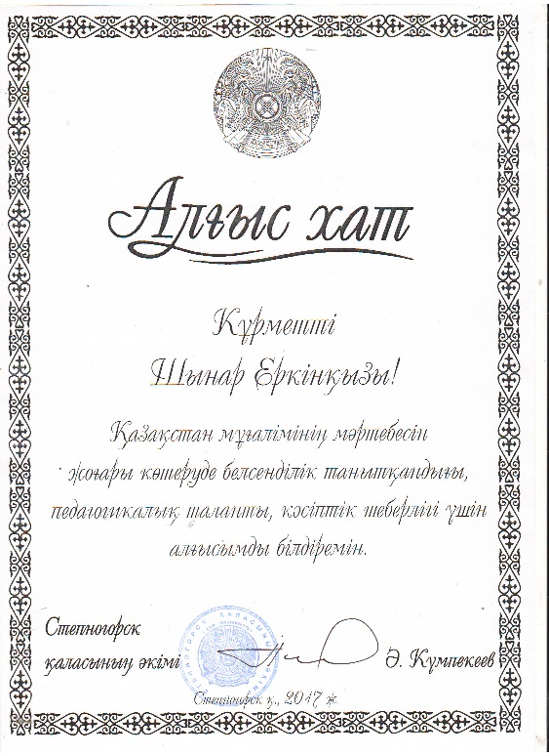
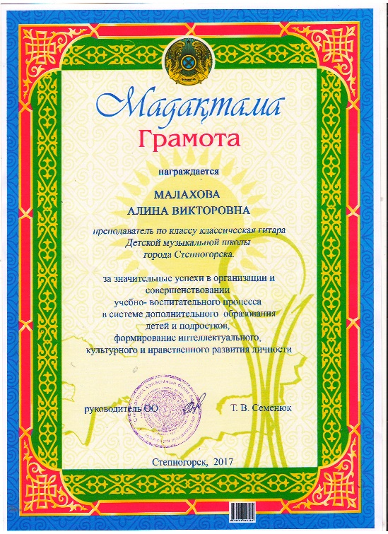
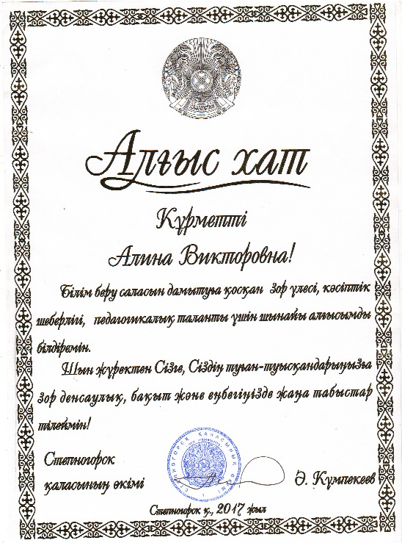




Slide 19

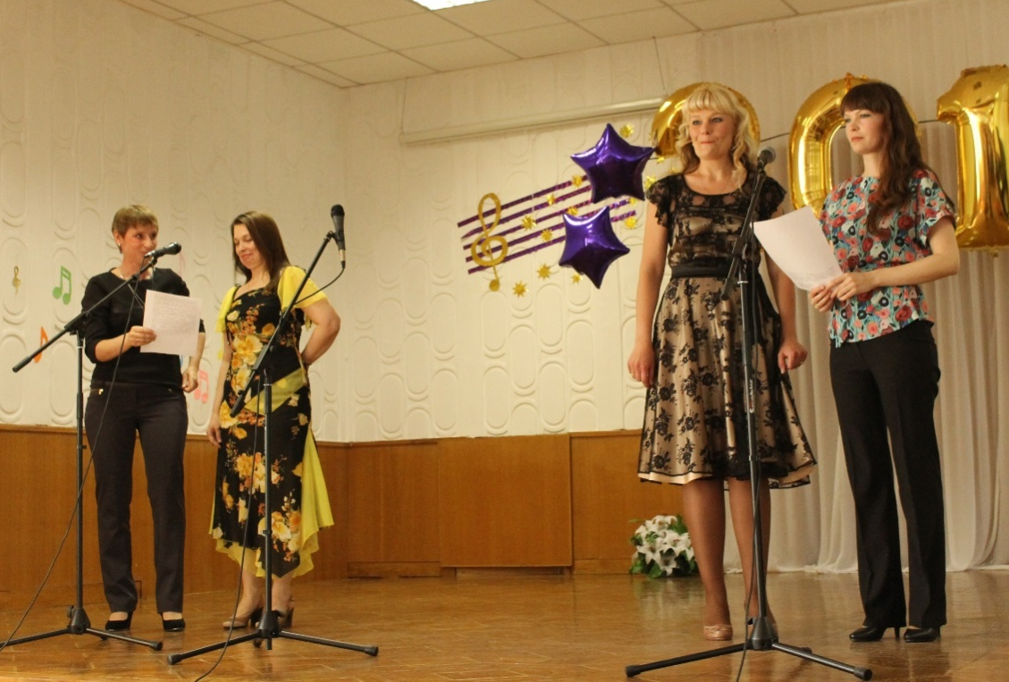
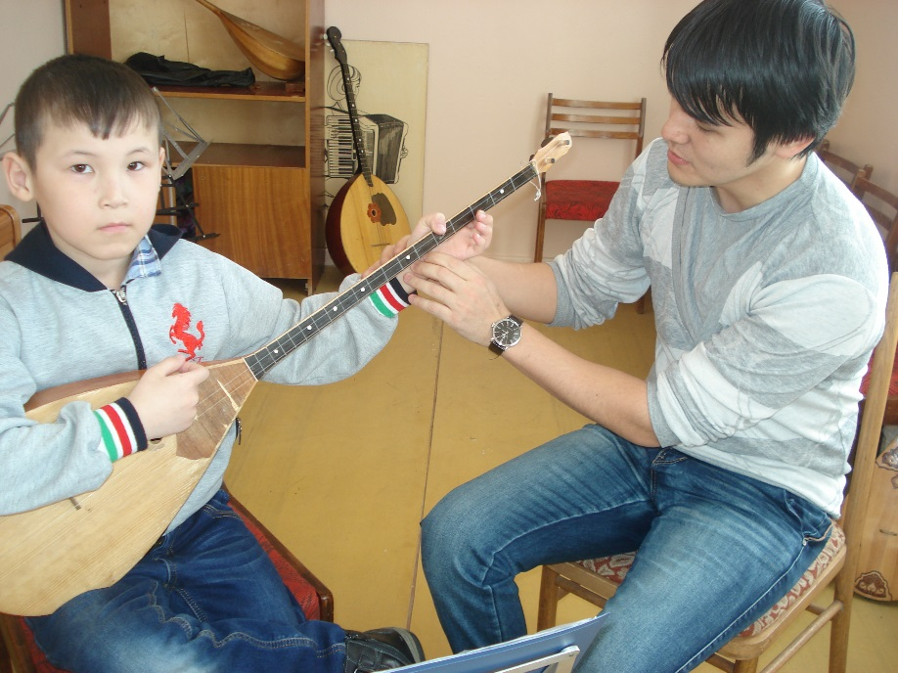
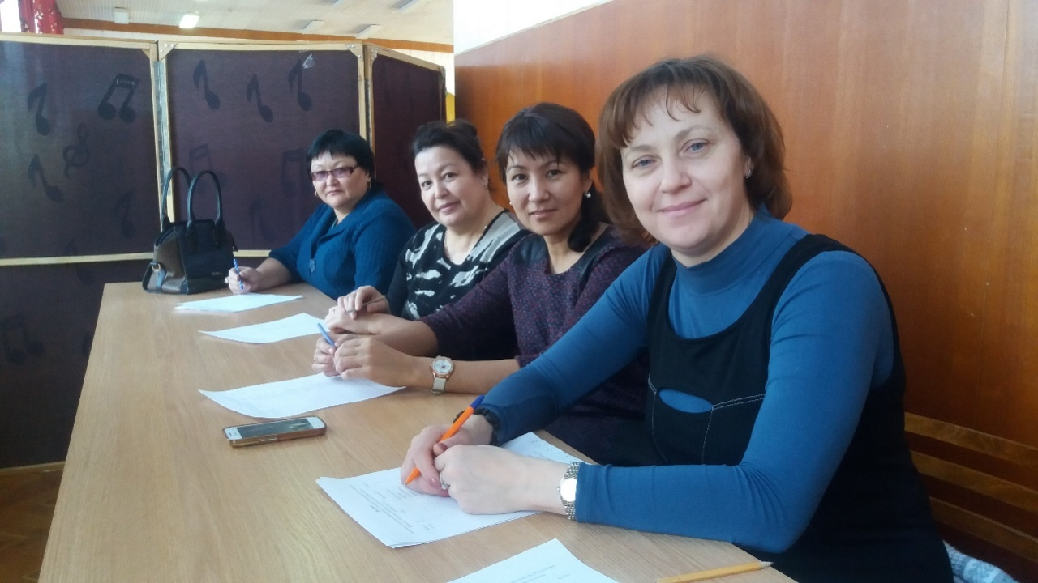
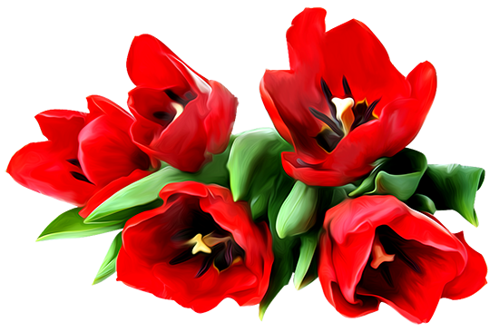

Slide 20
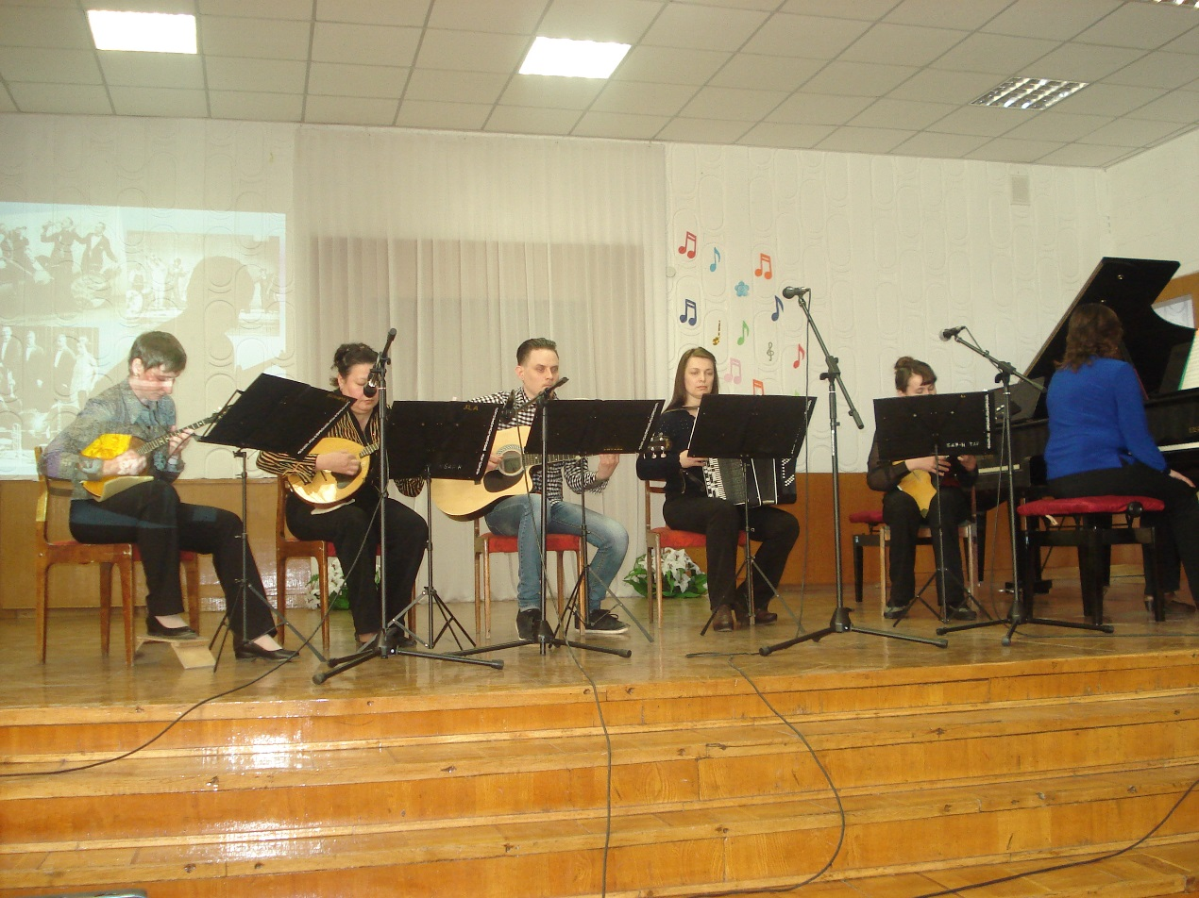
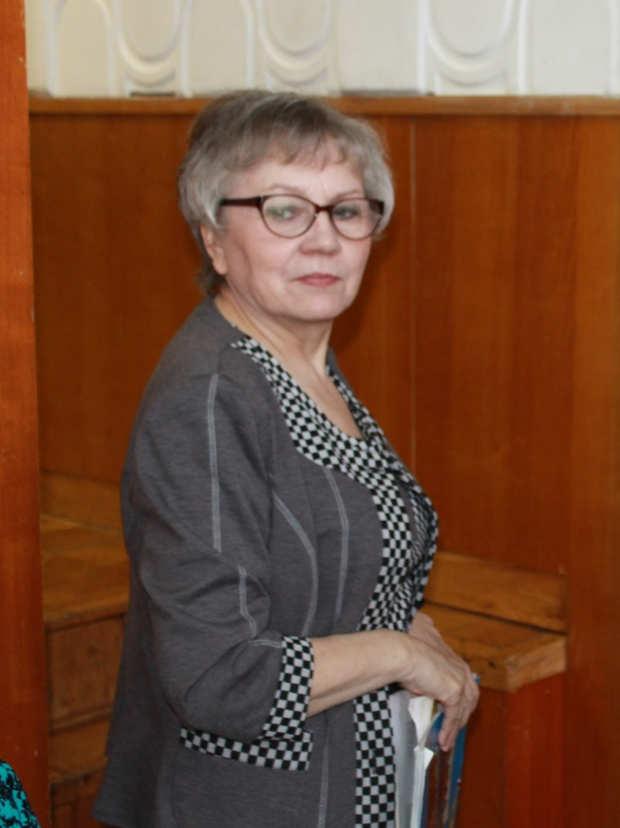
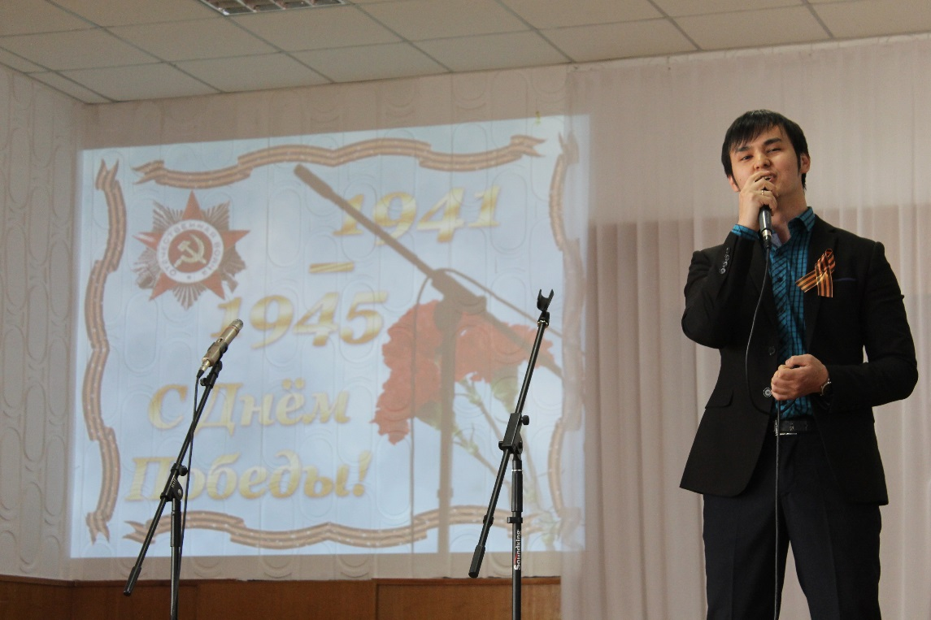


Slide 21
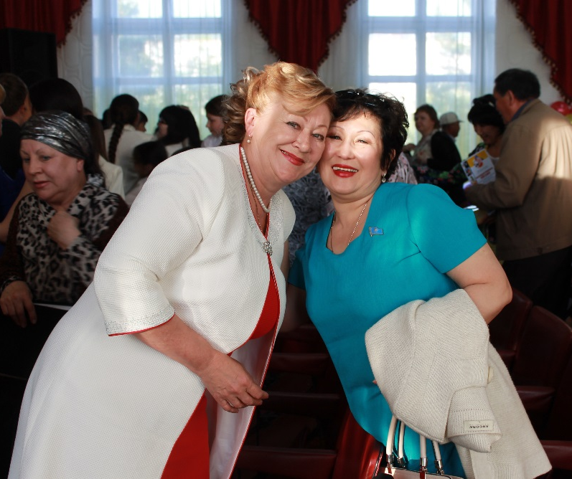
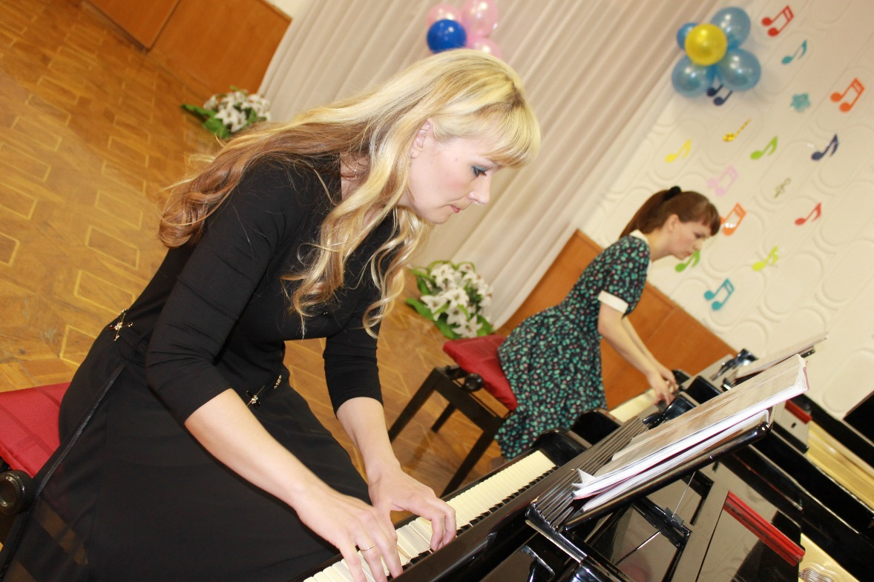
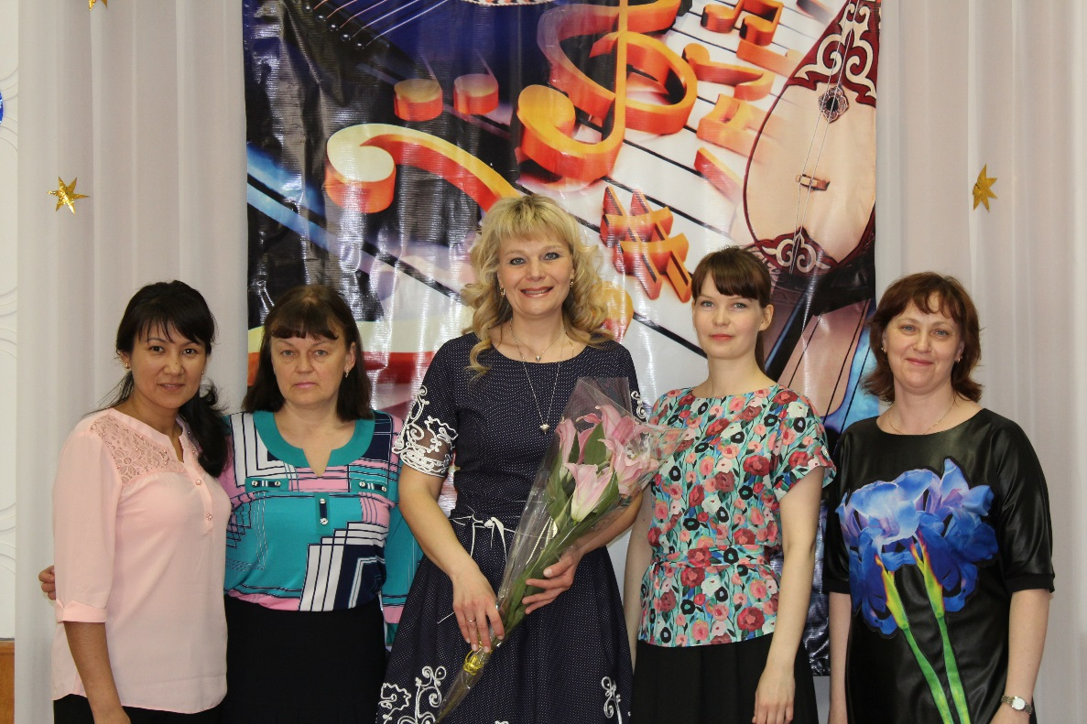


Slide 22
Конкурсы исполнительского мастерства учащихся
16 Международных конкурсов – 25 лауреатов
Бурман Екатерина (пед.Володина Э.Ю.),
Кульжанова Даяна, ансамбль «Жігер» (Айбас Рустам, Шаймерден Алдияр,
Шаяхметов Нуржас, Ермухаметова Айдана, Нургли Алишер)
(пед.Дауленбаева Ш.Е.),
Болат Аделия, Луценко Даниил, Ищенко Анна, Мухаметкали Амина,
Есжанова Мадина, Миллер Каролина, Амеличкина Ангелина,
Толегенкызы Даяна (пед.Вавилова К.М.),
Ансамбль «Take Five» (пед.Малахова А.В.),
Русин Чингиз (пед.Моисеенко Л.М.),
Ганиев Рамзес, ансамбль русских народных инструментов (пед.Бутырская М.В.),
Алимова Томирис (пед.Питько И.Ф.),
Тимошевская Александра, Багнюк Екатерина (пед.Ковцур Е.Г.)
Ансамбль Русских народных инструментов

Slide 23
4 Республиканских конкурса – 6 лауреатов
Русин Чингиз (пед.Моисеенко Л.М.),
Кульжанова Даяна, Жүнісбаева Назым, Жангазинова Адель (пед.Дауленбаева Ш.Е.),
Ищенко Анна, Миллер Каролина (пед.Вавилова К.М.)
3 Областных конкурса – 6 лауреатов
Кульжанова Даяна, Жартаева Фариза (пед.Дауленбаева Ш.Е.),
Русин Чингиз (пед.Моисеенко Л.М.),
Ищенко Анна (пед.Вавилова К.М.),
Ансамбль «Take Five» (пед.Малахова А.В.)
5 городских конкурсов – более 100 лауреатов

Slide 24





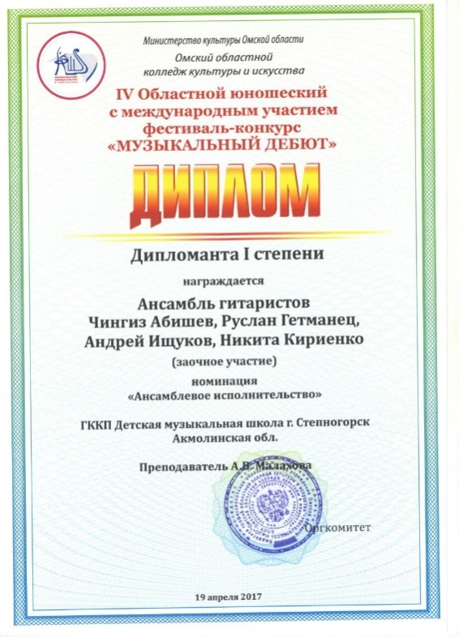

Slide 25





Slide 26
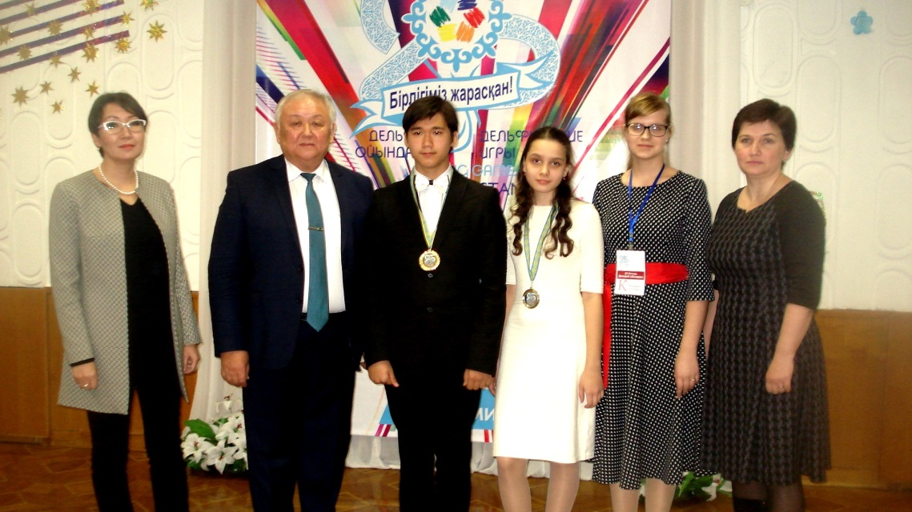
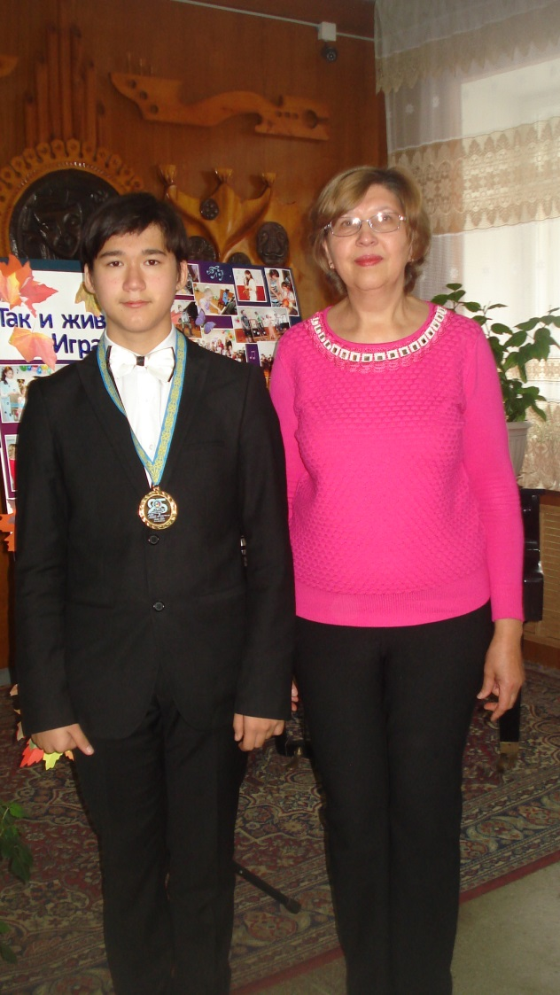
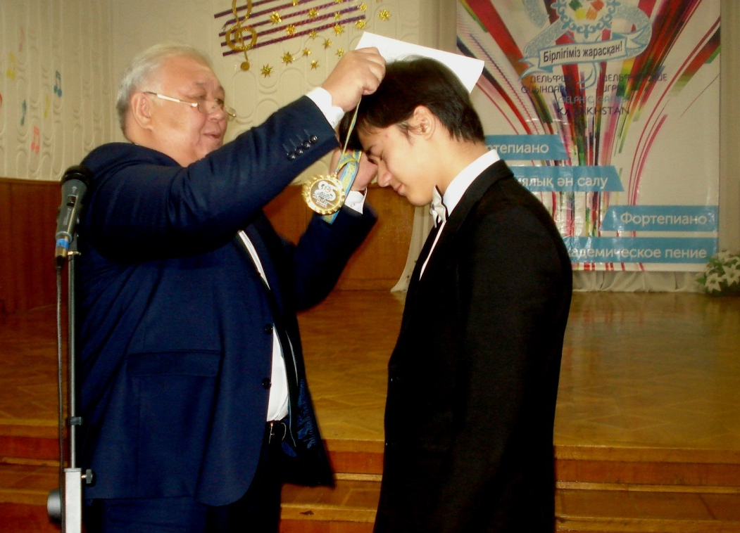
Республиканские дельфийские игры

Slide 27
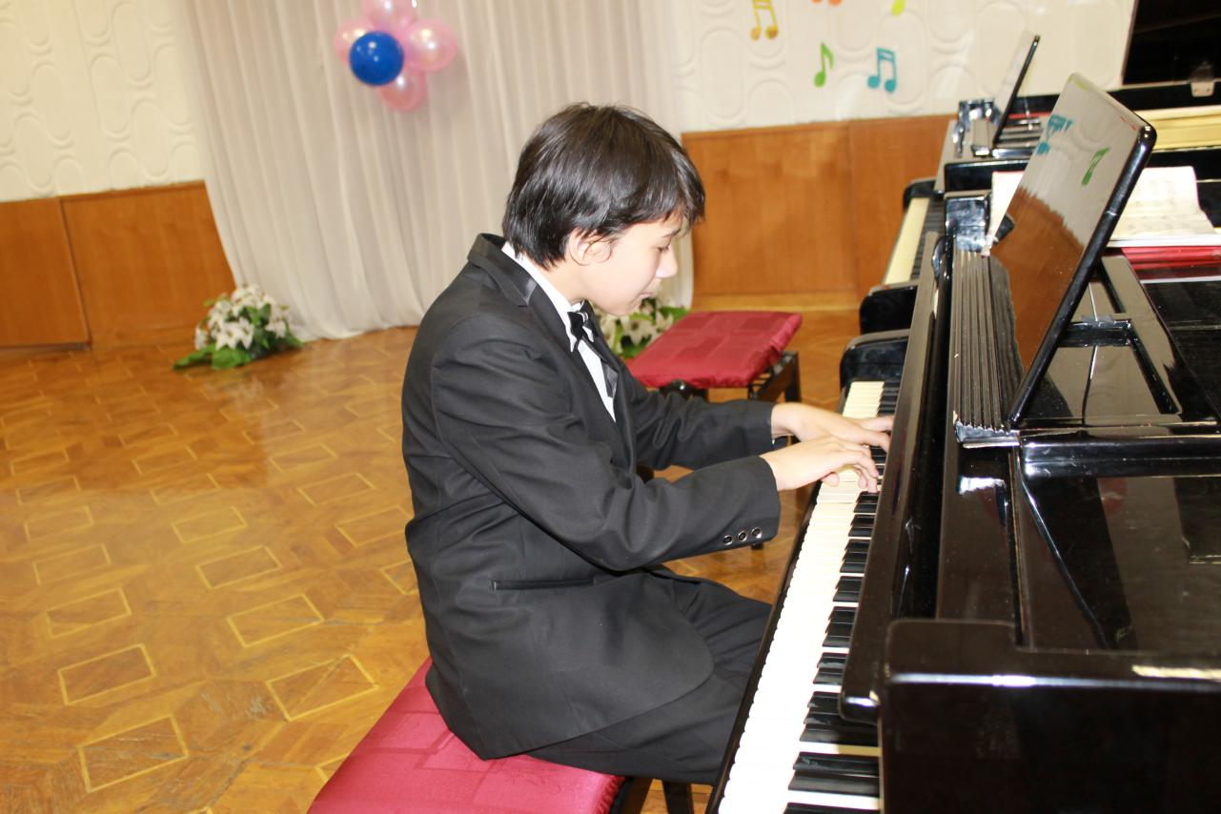
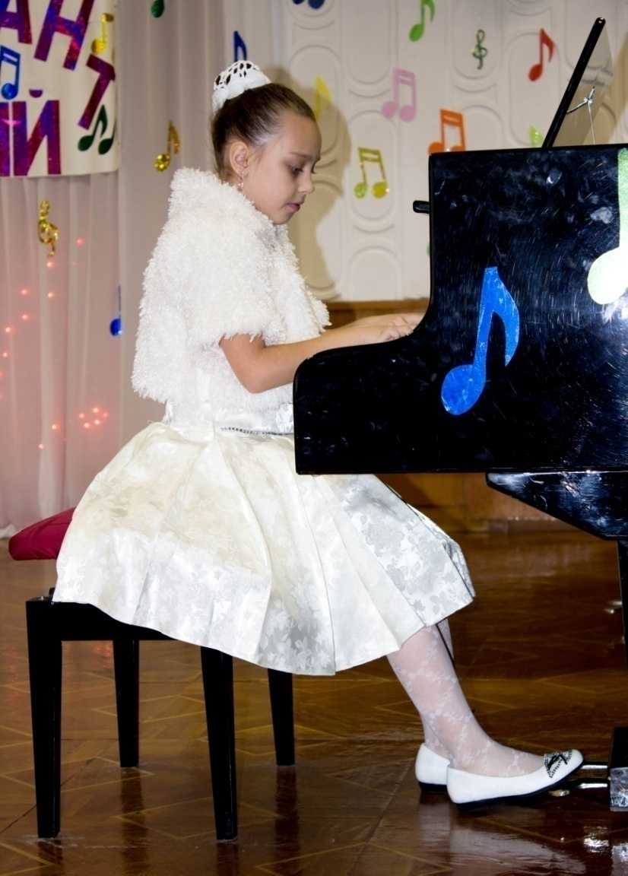


Slide 28
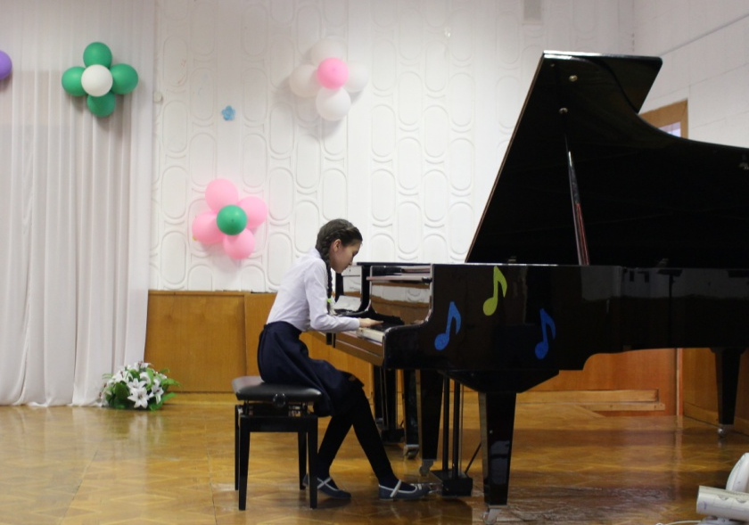
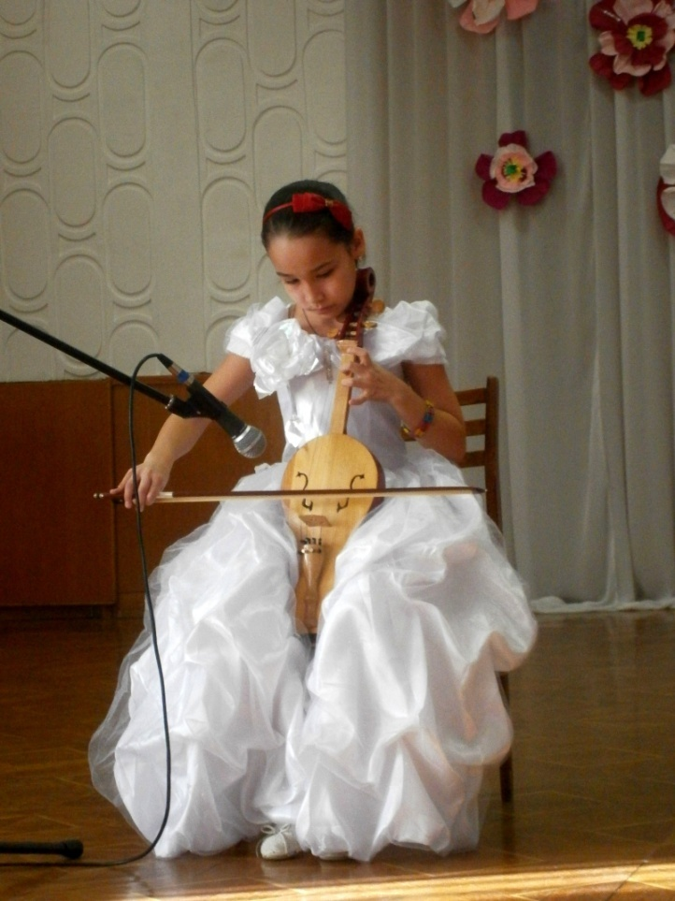



Slide 29


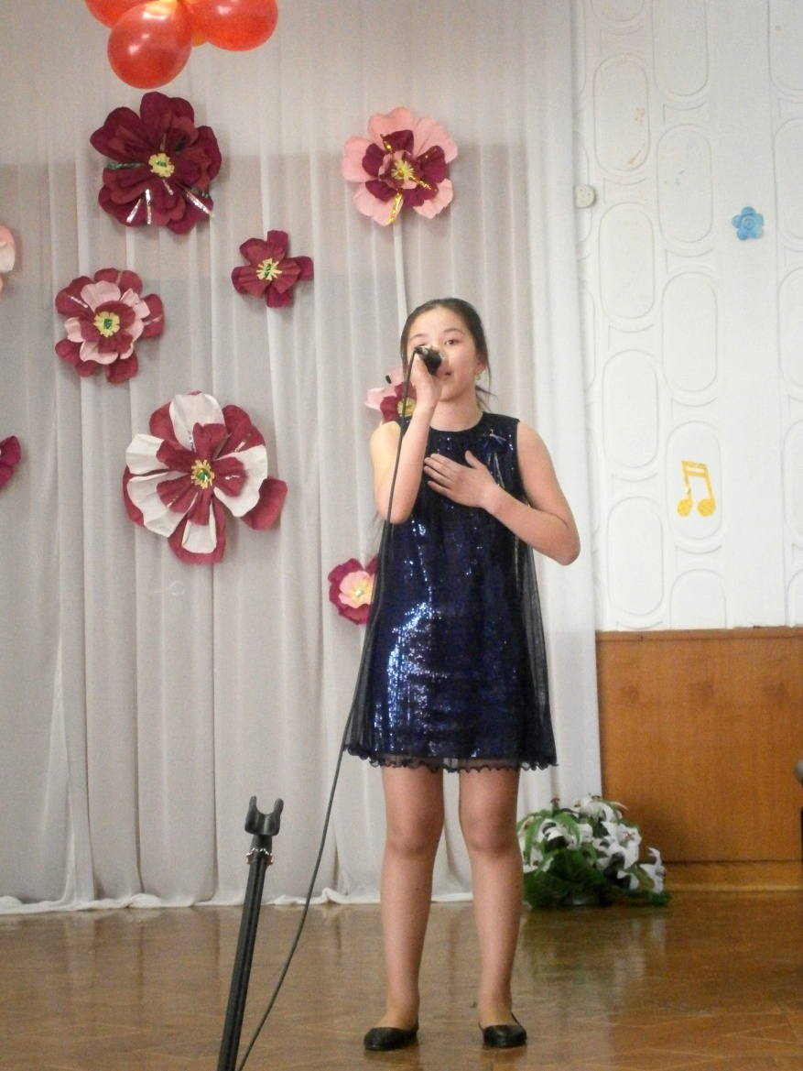


Slide 30




Slide 31




Slide 32






Slide 33





Slide 34


Slide 35






Slide 36






Slide 37





Slide 38



Slide 39






Slide 40



Slide 41





Slide 42


Slide 43





Slide 44




Slide 45







Slide 46






Slide 47





Slide 48
Музыка детства

